Slide 1
Proyecto de Seminario de Graduación:
TEMA:
“MIGRACION DE GSM A UMTS”
INTEGRANTE:
Tonny Lamilla Ronquillo

Slide 2
Objetivo:
Comparar las capacidades tecnológicas tanto en GSM como en UMTS y realizar un análisis en cuanto a su cobertura y capacidad del sistema, también se analizará las necesidades fundamentales en cuanto a arquitectura se refiere para migrar o incorporar a una red GSM existente, una Red UMTS de tercera generación, coexistiendo las dos redes simultáneamente.

Slide 3
GSM (GLOBAL SYSTEM FOR MOBILE COMMUNICATIONS)
ARQUITECTURA

Slide 4
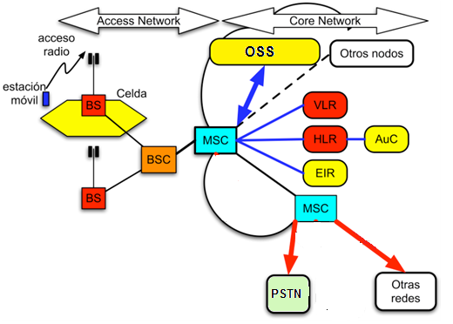
Arquitectura GSM

Slide 5

Mobile Station (MS)
Estación o Terminal del usuario
Mobile Equipment (ME)
Subscriber Identity Module (SIM)
Movilidad Personalizada. El IMEI y El IMSI son independientes
Función Principal: Permitir al usuario recibir y realizar llamadas desde cualquier parte de la zona de servicio de la red.

Slide 6
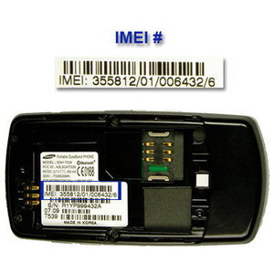
Mobile Equipment (ME)
Receptor Transmisor de Radio
Procesador de Señales Digital
Pantalla
Se inserta Tarjeta Inteligente
Únicamente Identificado por su
“International Mobile Equipment Identity” (IMEI)

Slide 7

Subscriber Identity Module (SIM)
Microprocesador
Puerto de comunicaciones
Distintos tipos de memoria
Contiene información que habilita el acceso a la red
Únicamente identificado por su “International Mobile Subscriber Identity” (IMSI)

Slide 8
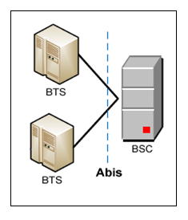
Base Station Subsystem (BSS)
Subsistema de Estación Base
Proporciona y gestiona trayectos de transmisión de radio entre estaciones móviles y Centros de Conmutación Móvil
Contacto con los conmutadores del NSS
Contacto con el OSS
Compuesto por el BTS y el BSC
BTS y el BSS se comunican a través de la interfaz estandarizada Abis

Slide 9
Base Station Subsystem (BSS)
BTS
Abis
BSC
A Mobile Station
A Network Subsystem
Función Principal: contactar la estación móvil con el NSS y por lo tanto al usuario del móvil con otros usuarios

Slide 10
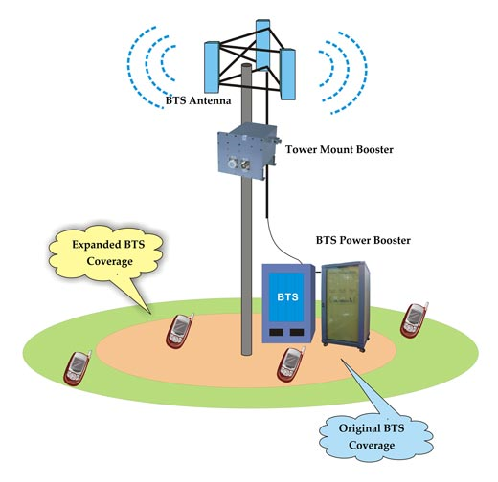
Base Transceiver Station (BTS)
Contiene dispositivos de transmisión y recepción por radio
Antena omnidireccional o sectorial
Proceso de Señalización
Técnicas de acceso a los terminales
Proporciona canales de radio, algunos usados para señalización
Función Principal: Proporcionar un número de canales de radio al área a la que da servicio (celda) y enlace con las estaciones móviles.

Slide 11
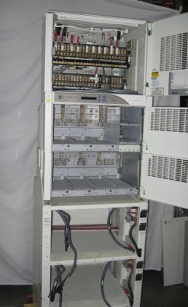
Base Station Controller (BSC)
Responsable de la asignación y liberación de Radio Canales
Proceso de Handover
Ejecuta algoritmos de control de potencia y cifrado la interferencia producida a otros usuarios
Adapta la velocidad del enlace radio (13Kbps) al estándar de 64 Kbps usado por la PSTN
Función Principal: se encarga de asegurar que el usuario tenga cobertura en todo momento y enlace con la NSS

Slide 12
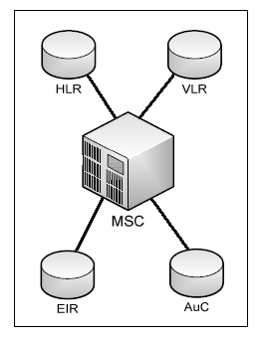
Network Switching Subsystem (NSS)
Principales funciones de conmutación
Bases de datos necesarias para datos de los suscriptores y para la gestión de la movilidad.
Establecimiento de llamadas hacia y desde los usuarios de la red GSM y otras redes.
Función Principal: Gestionar la comunicación entre los usuarios GSM y los usuarios de otras redes de telecomunicaciones.

Slide 13
Network Switching Subsystem (NSS)
AuC
Map-x
Map-x
HLR
EIR
MSC
MSC`s
Map-x
Map-x
VLR
A Base Stacion Subystem
A PSTN o IDSN

Slide 14
Mobile Switching Center (MSC)
Centro de control de llamadas
Responsable del establecimiento, enrutamiento y terminación de llamadas
Control de los servicios suplementarios
Registros de información necesaria para facturación y autentificación.
Responsable del Handover entre MSCs
Interfaz entre la red GSM y cualquier otra red pública o privada de telefonía o datos.

Slide 15
Home Location Register (HLR)
Asociado a un MSC
Registro de la información administrativa de prestación de servicios de todos los usuarios suscritos al correspondiente MSC sin importar su posición actual
Información sobre posible posición actual
Función Principal: Proporcionar información necesaria para enrutar las llamadas destinadas a los usuarios.

Slide 16
Visitor Location Register (VLR)
Asociado a uno o más MSCs
Registro temporal de datos de los usuarios situados en el área de servicio del MCS correspondiente.
Responsable de mantener los datos de posición de forma precisa.
el VLR contiene la información del HLR necesaria para el control y ejecución de los servicios
Función Principal: Tener información necesaria a la mano para evitar retardos y uso de recursos innecesarios.

Slide 17
Authentication Center (AuC)
Base de Datos protegida
Soporta funciones de encriptación
Registra una copia de las claves secretas de todas las tarjetas SIM
Información usada para autentificación y para encriptación del canal de radio
También posee el registro EIR
Función Principal: Autentificación del usuario

Slide 18
Equipment Identity Register (EIR)
Base de Datos que almacena todos los IMEIs de los equipos autorizados en la red
Un equipo no es autorizado cuando es reportado robado o es de un tipo no aprobado

Slide 19
Operation and Service Subsystem (OSS)
Soporta la operación y mantenimiento de la Red
El OSS soporta uno o varios centros de mantenimiento de operaciones (OMC, Operation Maintenance Centers).
Los OSS se conectan a diferentes NSS y BSC para controlar y monitorizar toda la red GSM.

Slide 20
Interfaces entre Subsistemas
Las interfaces de la arquitectura de la Red GSM, permiten la interoperabilidad con otras redes de telecomunicaciones

Slide 21
Interfaces entre Subsistemas
Interfaz Radio (Interfaz Um)
Interfaz entre la MSC y el BSS (Interfaz A)
Interfaz entre el BSC y el BTS (Interfaz A-bis)
Interfaz entre la MSC y VLR Asociado (Interfaz B)
Interfaz entre el HLR y la MSC (Interfaz C)
Interfaz entre el HLR y el VLR (Interfaz D)
Interfaz entre MSCs (Interfaz E)
Interfaz entre el MSC y EIR (Interfaz F)
Interfaz entre VLRs (Interfaz G)
Interfaz entre HLR y AuC (Interfaz H)
Interfaz entre Redes Fijas y MSCs

Slide 22
GPRS
GENERAL PACKET RADIO SERVICE

Slide 23
Antecedentes
Tecnolgia orientada al trafico de datos
Wap, SMS, MMS
Arquitectura GPRS
SGSN (Serving GPRS Support Node)
GGSN (Gateway GPRS Support Node)
PCU (Packet Control Unit)

Slide 24
Arquitectura GPRS

Slide 25
EDGE
Enhanced Data For Global Evolution

Slide 26
Antecedentes
Conocida como EGPRS
Funciona con la Red GSM
Es un método para aumentar la velocidad de datos sobre el enlace de radio
EDGE usa la misma estructura TDMA
EDGE es una actualización de Software
Se considera como tecnología 2.75 G

Slide 27
Arquitectura EDGE
Similar a la GPRS
La PCU (La Unidad de Control de Paquetes) realiza funciones específicas para GPRS.
El SGSN realiza el encaminamiento de paquetes, incluyendo gestión de la movilidad, autentificación y cifrado entre todos los abonados GPRS
El GGSN proporciona la pasarela para las redes de los proveedores de servicios de internet externa, gestionando la seguridad y las funciones de contabilidad, así como la asignación dinámica de direcciones IP

Slide 28
Cambios en la Arquitectura para EDGE
Actualización de Software
Adición de un elemento llamado EDGE TRU (Unidad Transceptora EDGE)
GPRS y EGPRS (EDGE) tienen un comportamiento diferente
Al igual que GPRS, EDGE puede ser visto como un elemento que incrementa la capacidad del sistema cuando es necesario

Slide 29
Tecnología EDGE
EDGE permite la entrega de servicios avanzados móviles: como descarga de videos, video clips musicales y mensajes multimedia, acceso rápido a internet y e-mail.
EDGE permite transmitir tres veces más bits que GPRS durante el mismo periodo de tiempo

Slide 30
Técnicas de Modulación GMSK
El tipo de modulación utilizado por GSM es GMSK, que es un tipo de modulación en fase
Cada símbolo representa un bit, es decir, cada cambio de fase representa un bit
En EDGE se ha especificado en reutilizar la estructura, el ancho y la codificación de canal y los mecanismos y funcionalidades existentes en GPRS

Slide 31
Técnicas de Modulación 8PSK
Tiene las mismas características que GMSK
Método lineal en el cual tres bits consecutivos se relacionan con un símbolo en el plano I/Q
La velocidad de datos para EDGE es tres veces mayor que GPRS
La distancia entre los diferentes símbolos es menor que al usar la modulación GMSK

Slide 32
Esquema de Codificación y Manejo de Paquetes
GPRS utiliza cuatro esquemas de codificación (CS1 hasta CS4) y EDGE utiliza nueve esquemas de codificación (MCS1 hasta MCS9).
Tanto los esquemas de GPRS y EDGE, usan modulación GSMK
La modulación utilizada para MCS5 hasta MCS9 es 8PSK

Slide 33
Exactitud en la Medición
El ecualizador de la terminal móvil toma decisiones de cada ráfaga, dando como resultado una probabilidad de error de bit (BEP)
La variación de la probabilidad de error de bit tomadas a varias ráfagas proporciona información adicional acerca de la velocidad y de los saltos de frecuencia

Slide 34
Entrelazado
En el caso de GPRS, el bloqueo de radio se entrelaza y se transmite sobre cuatro ráfagas
EDGE maneja los esquemas de codificación superiores (MCS7 a MCS9) de forma diferente que en GPRS
En EDGE los esquemas de codificación superiores tiene una mayor robustez respecto al salto de frecuencia

Slide 35
Impacto de EDGE sobre GPRS
El impacto técnico de EDGE es muy simple
La base instalada evoluciona incluyendo pequeños cambios a nivel de software y hardware
Las operadoras tendrían la posibilidad de ofrecer contenidos multimedia antes de la llegada de UMTS
La necesidad de implantar EDGE es debido a que GPRS no alcanza por si las velocidades de trasmisión requeridas para ofrecer servicios multimedia

Slide 36
Evolución de GSM-EDGE hacia WCDMA
Basado en las técnicas de alta velocidad de transmisión
El GERAN (GSM/EDGE Radio Access Network) proveerá un soporte mejorado para todas las clases de QoS (Quality of Service) definidos para UMTS
EDGE puede ser visto como el cimiento para una red sin fronteras GSM y WCDMA

Slide 37
Evolución de GSM a UMTS

Slide 38
UMTS (Universal Mobile Telecommunication System)
Propuesto Europeo de tecnología de Red de comunicaciones móviles 3G
UMTS se adoptó para el acceso de radio la tecnología CDMA de banda ancha, conocido como WCDMA

Slide 39
UMTS
La concepción del sistema UMTS viene condicionada por los requisitos de los servicios que ofrecerá esta nueva generación de redes móviles
Tasas de transmisión de 2048 Kbps para interiores o ambientes de poco movimiento
Tasas de transmisión de 384Kbps en ambientes urbanos y a velocidades máximas de 130 Km/h
Movilidad global
Mayor eficiencia espectral
El usuario podrá distinguir que red lo está sirviendo

Slide 40
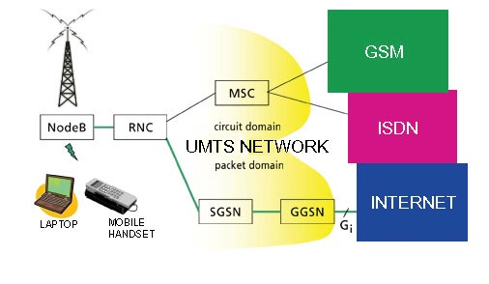
Arquitectura UMTS
Conserva la estructura de la red GSM/GPRS
A diferencia de GPRS, aparece una interfaz de radio, la UTRAN, en ella, las BTSs serán sustituidas por nodos B y las BSCs por los RNC (Radio Network Controller), aparece la interfaz Iu, en lugar de la interfaz A

Slide 41
Nucleo de Red (Core Network)
UMTS establecida por la 3GPP R99, establece un sistema de Radio Acceso de Banda Ancha y un Nucleo de Red evolucionado de GSM
Dominio de conmutación de circuitos (Domain CS) y dominio de conmutación de paquetes (Domain PS).

Slide 42
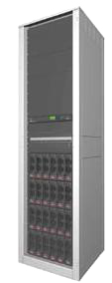
Mobile Switching Center (MSC)
El mismo MSC tanto para GSM como para UMTS
La BSS de GSM y el RNS de UTRAN se pueden conectar con el mismo MSC
Constituye la interfaz entre el sistema de radio y la red fija
Cobertura de radio de un área geográfica

Slide 43
Home Location Register (HLR)
Contiene los datos permanentes del registro de suscriptor
Hay dos tipos de información en HLR, el registro de entrada permanente y temporal
Los datos permanentes incluyen:
Identidad internacional de suscriptor
Posibles restricciones de roaming
Clave de autentificación
Parámetros de servicios suplementarios
Los datos temporales incluyen:
Identidad lo cal de la estación móvil
Numero de MSC
Numero de VLR

Slide 44
Visitor Location Register (VLR)
Contiene información acerca del Roaming en esta área del MSC
El VLR contiene mucha de la misma información que el HLR
El VLR contiene toda la información necesaria para manejar las llamadas realizadas o recibidas por el móvil registrado en la base de datos

Slide 45
Equipment Identity Register (EIR)
La identidad internacional del equipo móvil
Lista blanca: Los IMEIs de equipos que están en buen orden
Lista Negra: Los IMEIs de equipos reportados o perdidos
Lista Gris: Los IMEIs de equipos que contienen problemas

Slide 46
Authentication Center (AuC)
Almacena la clave de autentificación del suscriptor
Se asocia con un HLR
Almacena su correspondiente IMSI (International Mobile Suscriber Identity)

Slide 47
Serving GPRS Support Node (SGSN)
Elemento central en al conmutación de paquetes
Se conecta con UTRAN mediante la interfaz Iu-PS
Gateway MSC (GMSC)
Es un MSC que esta localizado entre la PSTN y los otros MSCs en la Red
Rutea llamadas entrantes al apropiado MSC.

Slide 48
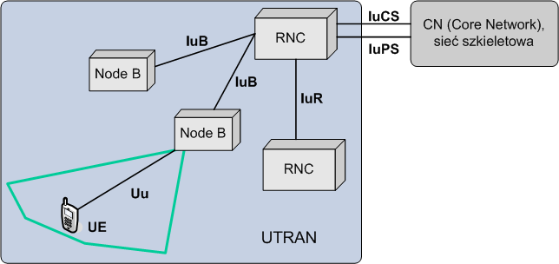
Red de Acceso de Radio (UTRAN)
Contiene uno o mas subsistemas RNS (Radio Network Subsystem)
Esta formado por un controlador RNC (Radio Network Controller) y un conjunto de estaciones base (Nodos B)
se especifican dos tipos de interfaces: la interfaz Iub entre cada Nodo B y el RNC que lo controla y la interfaz Lur entre RNCs

Slide 49
Radio Network Controller (RNC)
Un RNC es comparable a un BSC en redes GSM
Desde el RNC se controlan los recursos lógicos hacia el nodo B
El RNC provee control descentralizado de los Nodos B en su área de cobertura
Se encarga del manejo de los recursos de radio
El control de admisión
Asignación de canal
Control de Handover
Señalización de Broadcast
Control de potencia

Slide 50
Nodo B
Unidad de transmisión/recepción que permite la comunicación entre las radio celdas
Se conecta con el equipo del usuario (UE) a través de la interfaz de radio Uu utilizando WCDMA
Soporta los modos FDD y TDD simultáneamente
La principal función del nodo B es la conversión de unidades de radio en la interfaz de radio Uu

Slide 51

User Equipment (UE)
Integra el equipo móvil del suscriptor y el USIM (UMTS Suscriber Identity Module)
Los terminales de tercera generación ya no serán comunes teléfonos móviles

Slide 52
CAPACIDADES TECNOLOGICAS
GSM/GPRS/EDGE/UMTS/HSDPA/HSUPA

Slide 53
Capacidades de Datos para la Evolución de GSM a UMTS
2G a 3G incorpora optimizaciones constantes de capacidad y eficiencia

Slide 54
Capacidad GPRS
Una solución de conectividad IP basada en paquetes
Las redes GPRS operan como extensiones inalámbricas de Internet
Si se utilizan dispositivos de cuatro ranuras de tiempo, las velocidades de throughput alcanzadas son de hasta 48 Kbits/s y 80 Kbits/s utilizando CS3 a CS4
GSM utiliza radio-canales de un ancho de 200 KHz, divididos temporalmente en ocho ranuras de tiempo que se repiten cada 4.6 mseg

Slide 55
Capacidad GPRS
Cada ranura de tiempo puede entregar velocidades de datos al usuario de aproximadamente 10 Kbits/s utilizando los esquemas de codificación de CS1 a CS2
Con los esquemas de codificación 3 y 4, GPRS tiene mayor flexibilidad en la forma en que el radio enlace asigna bits, lo que brinda un throughput incrementado (33% más)
La red puede ajustar dinámicamente la capacidad entre las funciones de voz y de datos, y también puede reservar una cantidad mínima de recursos para cada servicio

Slide 56
Capacidad EDGE
Tecnología celular oficial de 3G
Optimización a las redes GSM/GPRS e incrementar las velocidades de datos en un factor de tres sobre GPRS
Enhanced GPRS
EDGE selecciona dinámicamente el esquema de modulación
El throughput resultante por ranura de tiempo puede variar entre 8.8 Kbits/s y 59.2 Kbits/s con una muy buena relación portadora a interferencia
Velocidad de red pico de 473.6 Kbits/s

Slide 57
Capacidad EDGE
EDGE incrementa la eficiencia espectral
EDGE es tan efectivo

Slide 58
Capacidad UMTS/WCDMA
UMTS emplea una tecnología de radio-acceso WCDMA
Red central común que soporta múltiples redes de radio-acceso
Red UMTS Multi-radio
sistema de espectro expandido
Los canales de datos pueden dar soporta hasta 2 Mbits/s de throughput

Slide 59
Capacidad UMTS/WCDMA
En UMTS Multi-radio, los operadores pueden asignar canales de EDGE y canales de WCDMA
UMTS emplea una sofisticada arquitectura de calidad de servicio
Conversación
Streaming
Interactivo
Subordinado
Subsistema IP Multimedia (IMS)

Slide 60
Velocidad de Transmisión
Tecnología | Velocidad de Transmisión Teórica | Velocidad de Transmisión Real
GSM | 9.6 Kbps | 9.6 Kbps
GPRS | 171.2 Kbps | 44 Kbps
EDGE | 553.6 Kbps | 80 Kbps
UMTS | 1920 Kbps | 100 Kbps

Slide 61
Comparación en Eficiencia Espectral
La eficiencia espectral nos dará una visión del nivel de aprovechamiento del ancho de banda utilizado para transmitir datos en EDGE y WCDMA.

Slide 62
Planificación de la Migración de GSM hacia UMTS en un operador local
Al momento de implementar una migración de una red GSM hacia una red UMTS es necesario asegurar la compatibilidad de la red GSM con la nueva red UMTS.
Las operadoras del Ecuador han emprendido una serie de iniciativas para garantizar que las redes GSM nuevas o existentes faciliten la migración a UMTS

Slide 63
Pasos de la Migración en condiciones Ideales
PASO 1 REQUISITOS DEL OPERADOR
UMTS tendrá que reutilizar la infraestructura de GSM.
La primera fase de UMTS deberá tener un impacto mínimo en los nodos GSM.
Deberá ser posible aumentar la cobertura gradualmente según vaya creciendo la demanda.
Disponibilidad de traspaso entre 2G y 3G.

Slide 64
Pasos de la Migración en condiciones Ideales
PASO 2 FACTORES DE RETRASO
Tecnología emergente (Dependencia de estandarización, fabricantes)
Falta de terminales
Complejidad/rentabilidad despliegue infraestructura
Operadores GSM con licencias UMTS
Nuevos operadores UMTS
Tecnologías transitorias (SmS, WAP)
Falta de aplicaciones móviles.

Slide 65
Pasos de la Migración en condiciones Ideales
PASO 3 INTRODUCCION DE LAS NUEVAS ESTACIONES BASE
Con la introducción de los servicios de datos, la infraestructura GSM tiene que evolucionar rápidamente para ofrecer más capacidad de voz y satisfacer la creciente demanda de aplicaciones multimedia fiable

Slide 66
Pasos de la Migración en condiciones Ideales
PASO 4 ACTUALIZACION DEL NUCLEO DE RED
El núcleo de una red UMTS sigue siendo el mismo de GSM, pero es necesario realizar una actualización de Firmware de cada dispositivo del Core Network.

Slide 67
Pasos de la Migración en condiciones Ideales
PASO 5 MINIMIZANDO EL IMPACTO DE LA MIGRACION
Con la introducción de las nuevas BTS, El uso de los servicios GSM y UMTS Multi Carrier amplificador de energía (MCPA) sobre una misma estación base, hace que se reduzcan los costos de arrendamiento de las BTS debido a que estas nuevas antenas y equipos son colocados sobre la misma infraestructura GSM.

Slide 68
Pasos de la Migración en condiciones Ideales
PASO 6 INTEGRACION DE LAS DOS TECNOLOGIAS
Para hacer frente a los requisitos de transmisión de la combinación de GSM/UMTS, se asegurará de que la red GSM de transmisión celular pueda ser reutilizada.
PASO 7 ROBUSTEZ DE RECURSOS DE RADIO
La importancia de la eficiencia espectral siempre ha sido una prioridad de cada operadora.

Slide 69
Pasos de la Migración en condiciones Ideales
PASO 8 SINCRONIZACION DE UNA RED GSM
La sincronización de la Red proporciona algunas mejoras significativas sobre la capacidad de red existentes y el rendimiento.
PASO 9 EVALUACION DE LA MOVILIDAD
UMTS ha sido diseñado para servicios que deben mantenerse cuando el usuario se desplaza de UMTS a GSM / GPRS / EDGE.

Slide 70
Pasos de la Migración en condiciones Ideales
PASO 10 ADMINISTRACION DE GSM/GPRS/EDGE/UMTS
Los operadores móviles se han dado cuenta de que la convergencia tiene que ocurrir a nivel de gestión sub-red para que puedan reducir los costos de operación y optimizar sus recursos.

Slide 71
CONCLUSIONES
Una red UMTS es una red de telefonía celular en la cual los usuarios podrán disfrutar de nuevos servicios usando casi el 60 % de la infraestructura actual de GSM y casi el 80 % de la misma área de cobertura de GSM. El usuario podrá beneficiarse de las dos redes, siempre y cuando el equipo Terminal que disponga, tenga la funcionalidad para soportar a ambas tecnologías. Por lo tanto para implementar una red UMTS sobre GSM se requiere una inversión aproximada del 40 % en arquitectura y una inversión del 20% en área de cobertura.

Slide 72
CONCLUSIONES
GSM se optimiza agregando infraestructura física para mejorar los servicios, se la llamó red GPRS la cuál no solo optimizaba la red en servicios sino en calidad, mejorando la capacidad de usuarios en la red; en la escala evolutiva hacia UMTS existe EDGE o EGPRS, el cual hace de puente para migrar de tecnología de segunda generación a una tecnología de tercera generación, en EGPRS lo que se realiza es una optimización en la infraestructura de la red GPRS a nivel de software, esta optimización permite un aumento en la eficiencia espectral lo cuál permite una ampliación de usuarios y mejora los métodos de acceso a la red ya existente. En ese momento ya se tenía casi una red de tercera generación simplificada en dos tecnologías que la complementaban, el gran paso hacia la red UMTS, optimizó la cantidad de recursos que podrían viajar en la red hacia cada usuario, aceptando aplicaciones con un gran ancho de banda.

Slide 73
CONCLUSIONES
Una red UMTS es capaz de soportar tecnologías GSM/GPRS/EDGE/HSDPA según el móvil y la zona donde se encuentre. Con el avance de la tecnología y la capacidad de los teléfonos celulares multibanda, es factible ahorrar recursos de radio de tal manera que se consuman menos recursos de la red UMTS y solo cuando se requiera.
En una red UMTS, el servicio GPRS logra alcanzar un troughput de 40 Kbit/s usando los esquemas de modulación CS1-2, mientras que usando un esquema de modulación CS3-4 se logra alcanzar un incremento del 33% y finalmente con EDGE se logra triplicar el troughput obteniendo un ancho de banda de 384kbps con picos de 2Mbps según el análisis elaborado en el capitulo cuatro.

Slide 74
CONCLUSIONES
La tecnología EDGE es la que brinda mayor eficiencia espectral para el rendimiento de datos inferiores a los 384 Kbps y WCDMA es la que brinda mayor eficiencia espectral para datos elevados que están sobre los 384 Kbps de esta manera concluyendo que UMTS brinda un rendimiento eficiente al combinar redes de acceso EDGE y WCDMA en su misma infraestructura.
Debido a la necesidad de convergencia de la red móvil con las redes de datos, las operadoras celulares en el Ecuador se han visto en la necesidad de migrar del sistema GSM existente hacia el sistema UMTS, obteniendo el 37 % de abonados operando en UMTS hasta la fecha. Este proceso evolutivo de la migración es muy complejo debido a los acoples con el sistema GSM, el cual tiene un tiempo nominal de implementación de 4 años para su puesta en marcha.

Slide 75
RECOMENDACIONES
Cuando se implementen aplicaciones que trabajen con sistemas móviles es recomendable configurar los equipos celulares para que trabajen en la máxima capacidad (EDGE-WCDMA-UMTS) dado que en los sistemas la tasa de bajada del sistema móvil celular es buena pero la tasa de subida es baja y solo alcanza el 10% de la tasa de bajada. Como por ejemplo (Los módems usados en los cajeros).
En el Ecuador no existe mucha literatura sobre el proceso de migración de un sistema GSM a UMTS, de hecho existe aproximadamente el 37% de los abonados de la población operando en el sistema UMTS, por lo que seria bueno fomentar al area de tecnología de la Espol profundizando en un documento que describa sobre el proceso de un operador para migrar de un Sistema GSM a UMTS.

Slide 76
RECOMENDACIONES
Al momento de implementar un sistema UMTS sobre GSM es necesario analizar la compatibilidad con los equipos GSM actuales con los que cuenta el operador, debido a que han existido problemas de compatibilidad en el arranque de la operación del nuevo sistema, lo cual ha llevado a que las operadoras suspendan el servicio obligatoriamente por varias horas hasta lograr solventar el problema

Slide 77
THANKS

